Slide 1





Slide 2


Slide 3
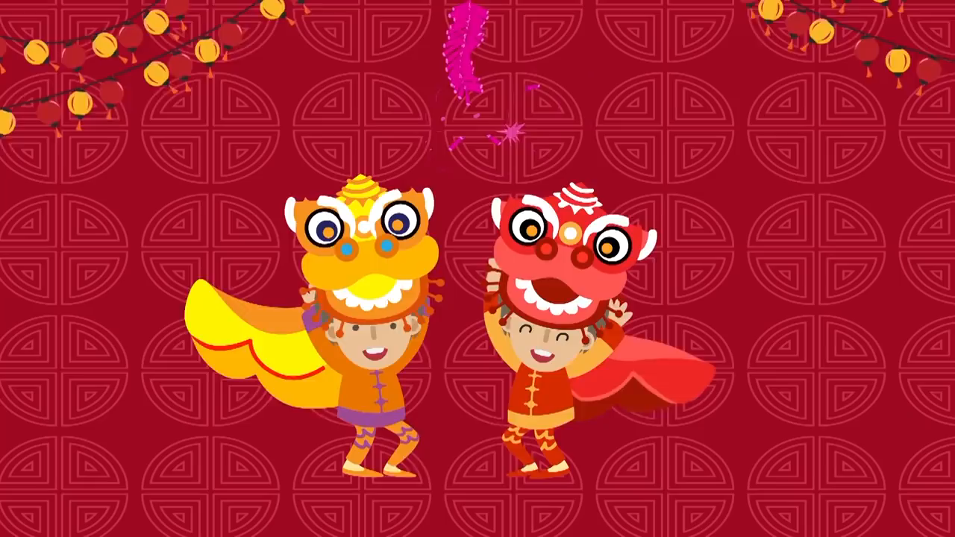

Slide 4


Slide 5

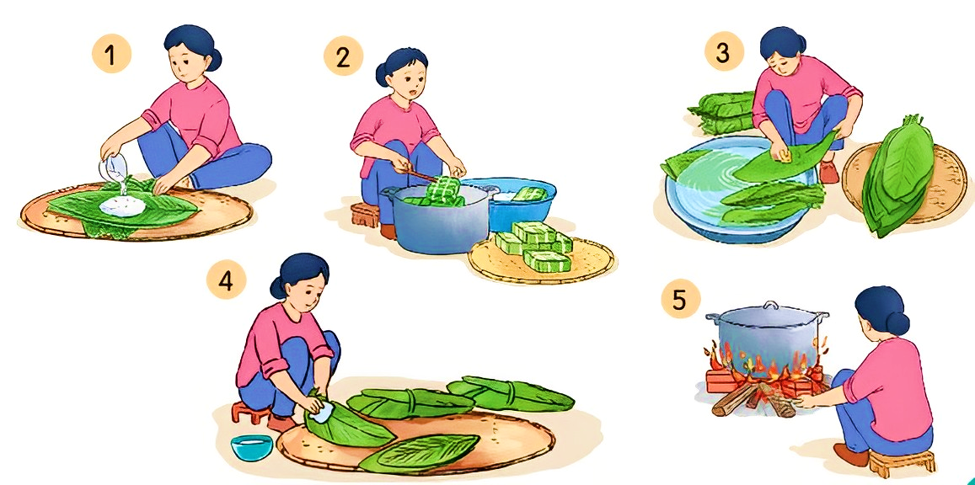
Quan sát tranh và thực hiện các yêu cầu:

Slide 6
a. Tìm từ ngữ chỉ sự vật.
M: lá dong
b. Tìm từ ngữ chỉ hoạt động.
M: lau lá dong
c. Sắp xếp các hoạt động theo trình tự của việc làm bánh chưng.

Slide 7
a. Tìm từ ngữ chỉ sự vật.
lá dong, bánh chưng, nồi, củi, ghế, người, đũa, lửa, mẹt, gạo, chậu,…

Slide 8
b. Tìm từ ngữ chỉ hoạt động.
gói bánh, lau lá, rửa lá, luộc bánh, vớt bánh,…

Slide 9
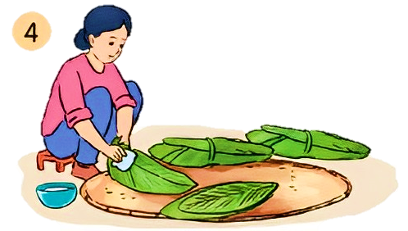
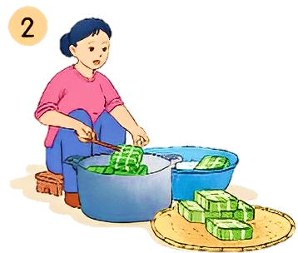
c. Sắp xếp các hoạt động theo trình tự của việc làm bánh chưng.

Slide 10

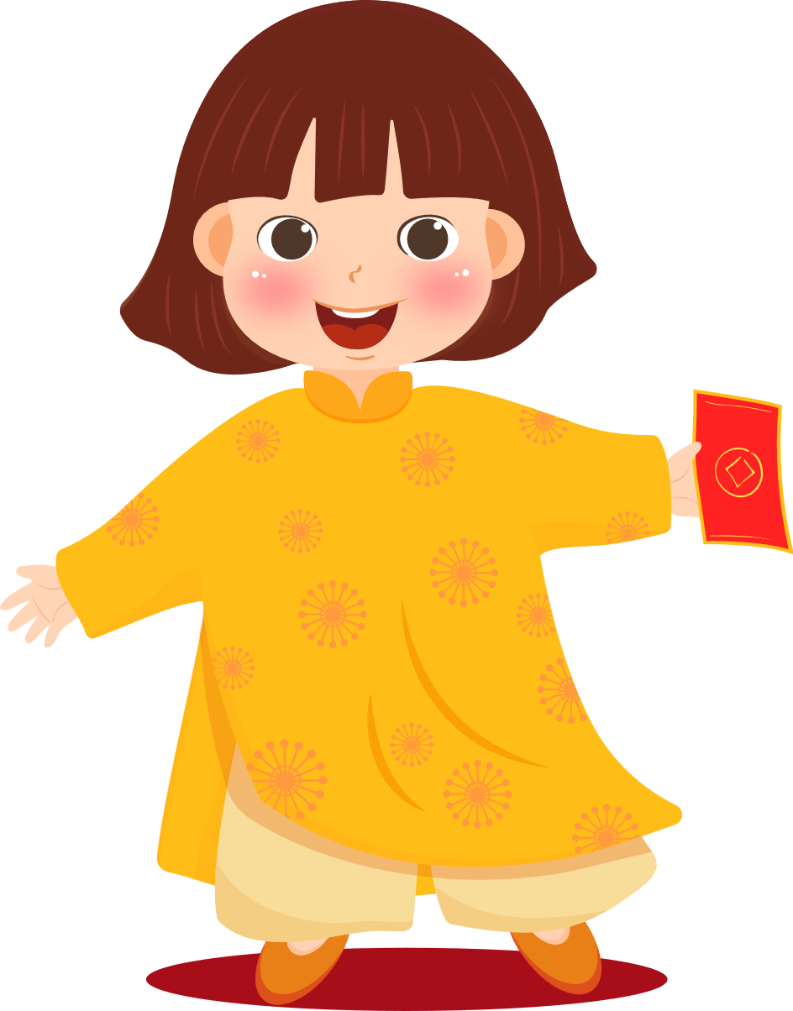
Hỏi – đáp về việc thường làm trong dịp Tết. Viết vào vở một câu hỏi và một câu trả lời.
M: - Bạn thường làm gì vào dịp Tết?
- Vào dịp Tết, mình thường đi thăm họ hàng.

Slide 11
Hỏi – đáp về việc thường làm trong dịp Tết. Viết vào vở một câu hỏi và một câu trả lời.
Bài 2
Bài 2
Trước Tết, bạn thường làm gì?
Tớ dọn nhà cùng mẹ, đi mua hoa đào cùng bố.
Ngày mùng 1 Tết, bạn thường đi đâu?
Tớ cùng bố mẹ đi chúc Tết ông bà./ Tớ thường đi chúc Tết họ hàng

Slide 12


Slide 13
Hãy kể một số từ vựng liên quan đến các hoạt động vào ngày Tết.

Slide 14

Ôn tập nội dung đã học
Chuẩn bị nội dung bài mới

Slide 15



